Slide 1
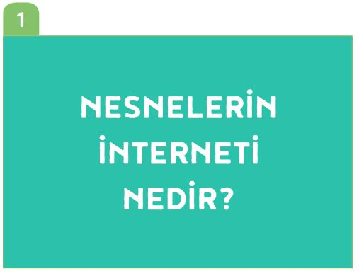

Slide 2
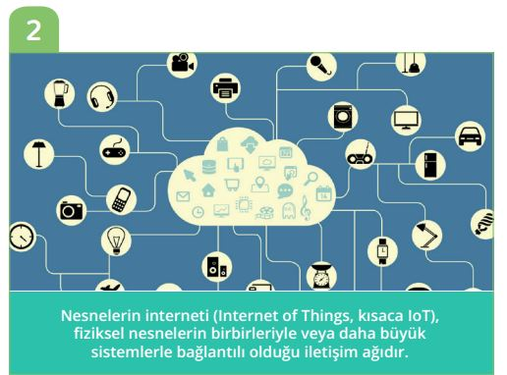

Slide 4
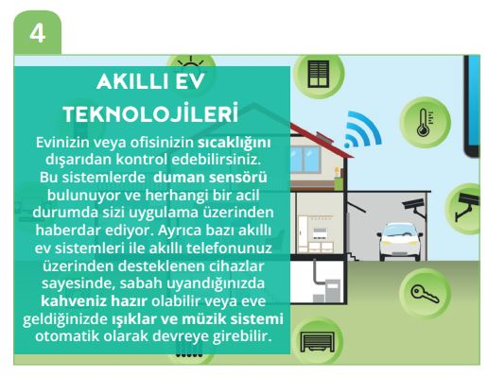

Slide 6
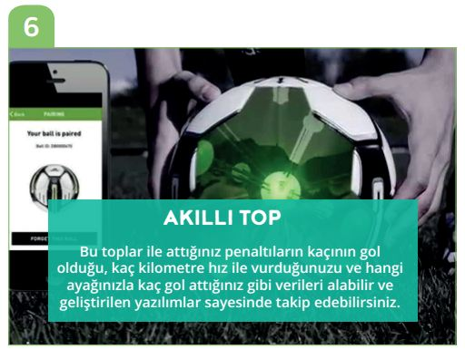

Slide 8
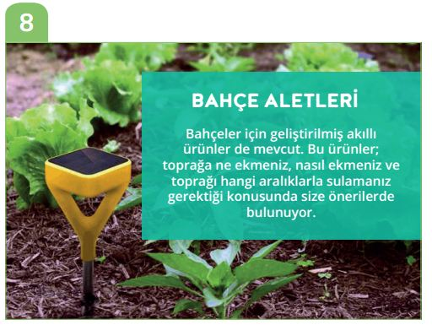

Slide 9
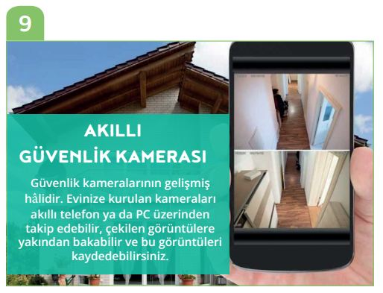

Slide 10
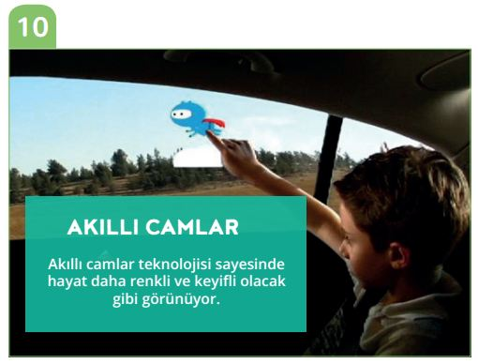

Slide 15
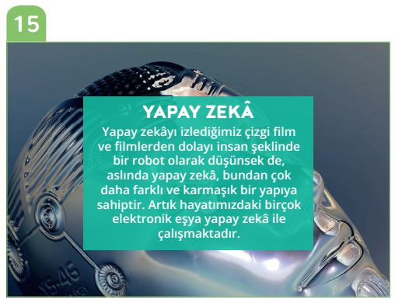

Slide 17
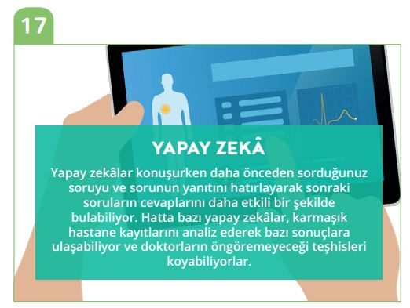

Slide 18
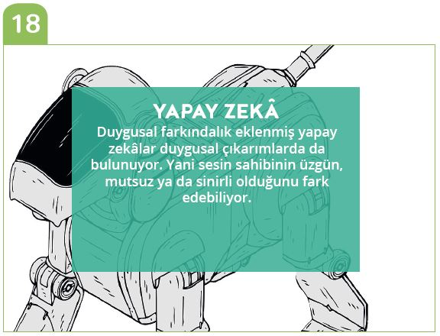

Slide 20
DİNLEDİĞİNİZ İÇİN TEŞEKKÜRLER
Bu sunum 6. sınıf Bilişim Teknolojileri ve Yazılım dersi kılavuz kitaptan yararlanarak hazırlanmıştır.
Hazırlayan: Yaren COŞKUN
Ayrıntılı bilgi www.ozgurseremet.com

